Slide 1
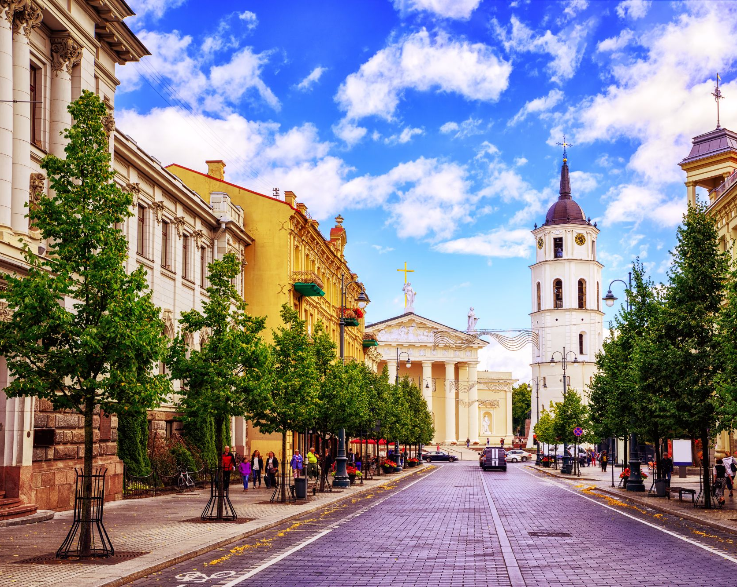
LITWO, OJCZYZNO MOJA!
Ślady polskości w Wilnie

Slide 2
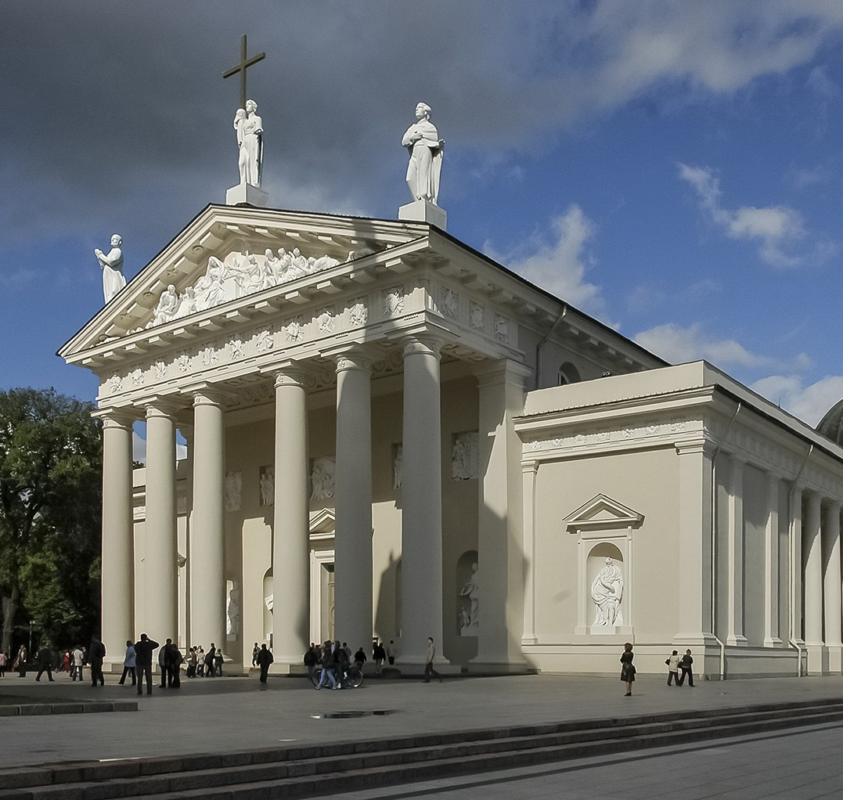
BAZYLIKA ARCHIKATEDRALNA ŚW. STANISŁAWA BISKUPA I ŚW. WŁADYSŁAWA W WILNIE
Szczególnie ważna dla historii Polski, a zwłaszcza Królestwa Polskiego i Rzeczypospolitej Obojga Narodów, budowla. To właśnie tutaj spoczywają szczątki m.in. króla Aleksandra Jagiellończyka i innych ważnych dla historii I Rzeczpospolitej postaci, w tym wielkich wodzów wojskowych, przewodzącym chociażby słynnej husarii. Znajdująca się na terenie dawnego bałtyjskiego miejsca kultu świątynia, towarzyszyła wspólnym polsko-litewskim dziejom praktycznie od momentu zawiązania się pierwszej unii personalnej między oboma państwami, aż do czasów zaborów. Powiązania katedry z państwowością polską zakończyły się dopiero po wcieleniu Wilna do Litwy, a następnie ZSRR po II wojnie światowej.

Slide 3
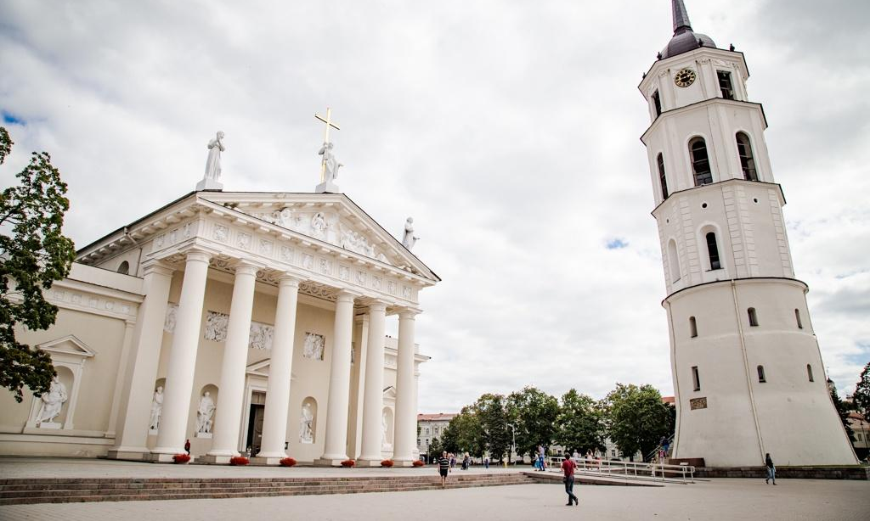


Slide 4
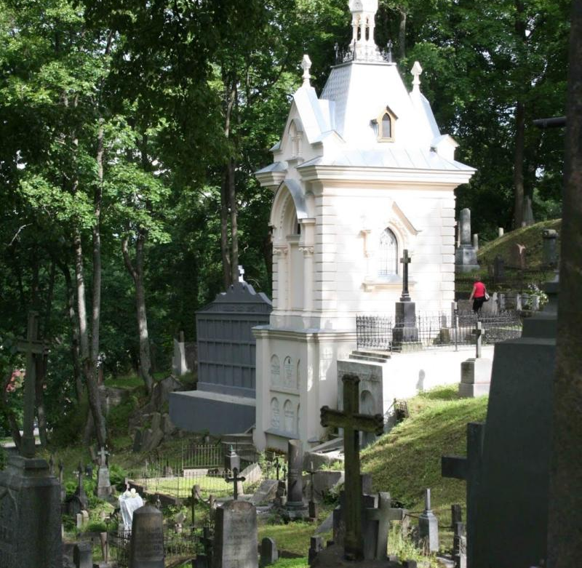
CMENTARZ NA ROSSIE
Jest to jedna z najważniejszych, polskich nekropolii narodowych. Początki tegoż kompleksu cmentarnego datuje się na XV wiek, jednakże znany nam dzisiaj status Rossy, jako miejsca pochówku zasłużonych, owe miejsce otrzymało dopiero w końcówce I połowy XIX wieku. To właśnie tam pochowanych zostało wielu wielkich i zasłużonych Polaków. Na Rossie złożono szczątki Joachima Lelewela, działacza niepodległościowego z czasów zaborów, czy też serce samego Józefa Piłsudskiego. Część wojskowa cmentarza jest poświęcona żołnierzom, walczącym o przyłączenie Wilna do odrodzonej po zaborach Polski oraz tym poległym na polach bitew wojny polsko-bolszewickiej i II wojny światowej.

Slide 5
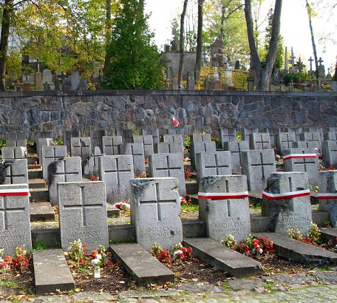
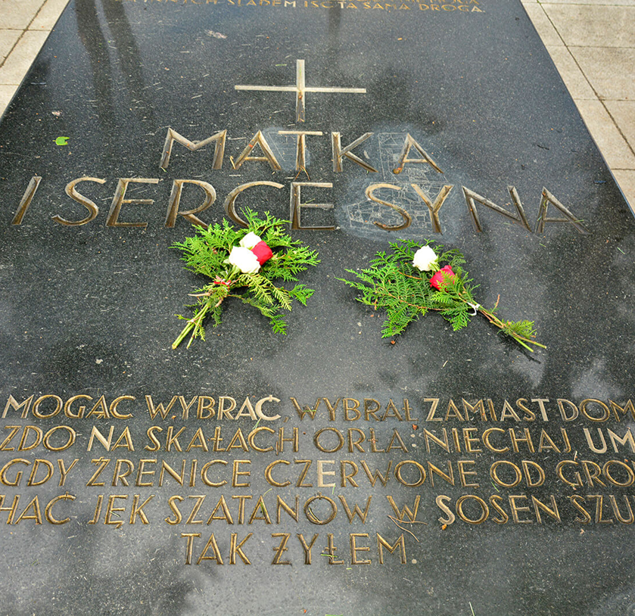
Grób matki Marszałka z jego sercem oraz groby żołnierzy poległych w II wojnie światowej

Slide 6
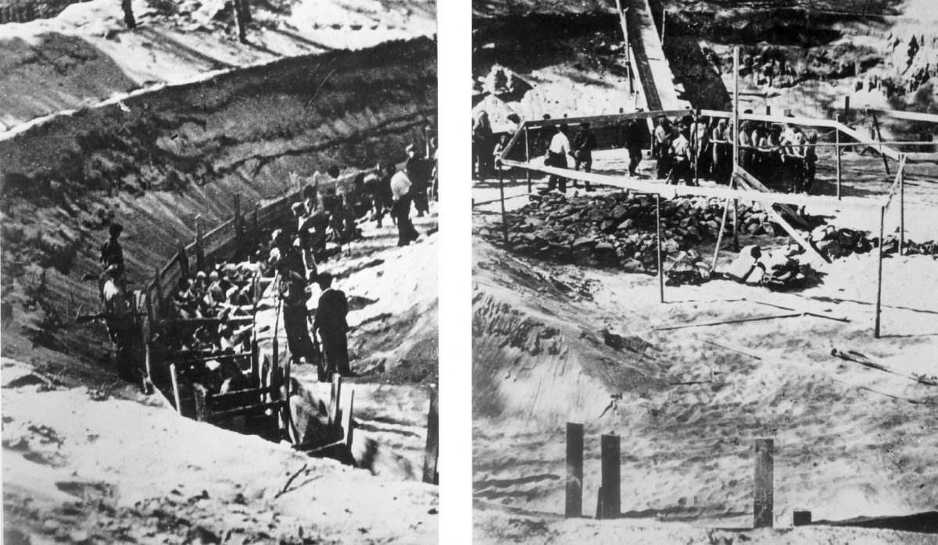
DOŁY PONARSKIE
Doły Ponarskie nie znajdują się w samym Wilnie, a w odległości około 10 kilometrów od miasta. Jest to miejsce masowych mordów dokonanych przez Niemców podczas okupacji tychże terenów po rozpoczęciu się operacji Barbarossa. Naziści wykorzystali do tegoż procederu wykopane jeszcze przez Sowietów doły, które miały być przeznaczone do składowania paliwa lotniczego. Głównymi ofiarami tamtejszej zbrodni byli Żydzi z Wileńskiego getta, jednakże wśród niemalże stu tysięcy zamordowanych, znajdowało się także wielu działających w Armii Krajowej i innych lokalnych organizacjach narodowych Polaków. Ze względu na okrucieństwo owej zbrodni, wielu nazywa ją “wileńskim Katyniem”, a same Doły Ponarskie “wileńską Golgotą”.

Slide 7
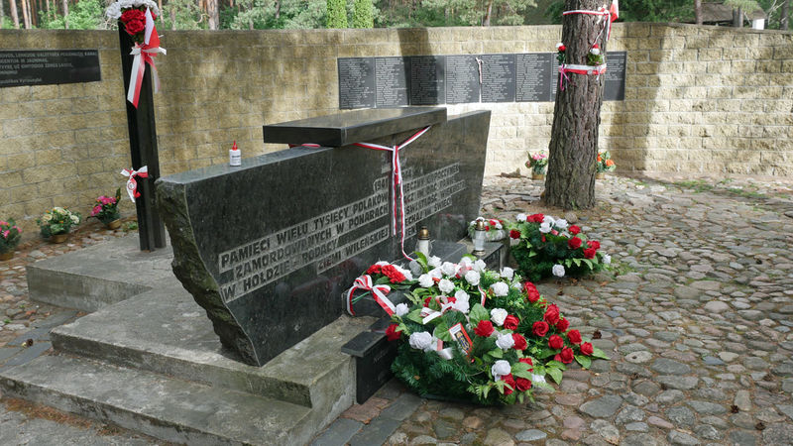

Slide 8
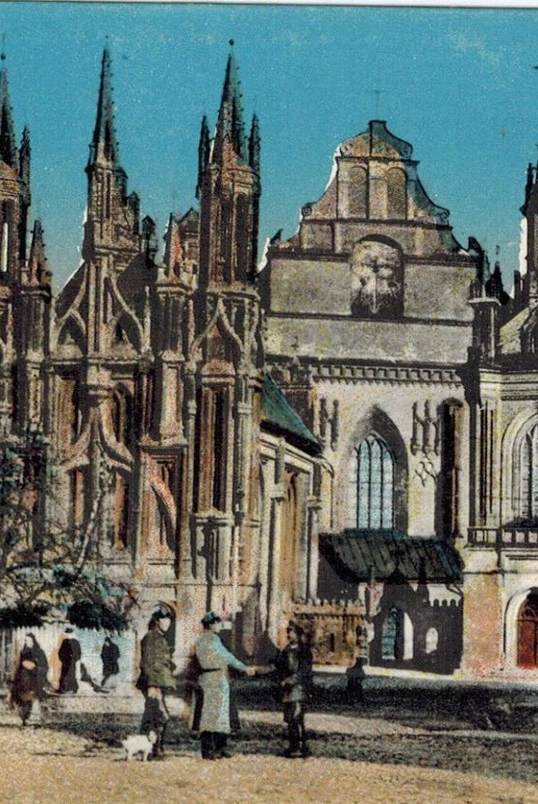
KOŚCIÓŁ ŚW. FRANCISZKA I ŚW. BERNARDA W WILNIE
Budowa kościoła oraz klasztoru Bernardynów rozpoczęła się w 1469 roku i była głównie finansowana przez króla Kazimierza Jagiellończyka. Wielokrotnie przebudowywany kościół był częścią muru obronnego miasta. Po stłumieniu powstania styczniowego nastąpiła kasata zakonu, a budynki klasztorne zamieniono na koszary dla armii rosyjskiej. Później przekształcono je w siedzibę Wydziału Sztuk Pięknych Uniwersytetu Wileńskiego. W okresie międzywojennym część klasztoru zajmowało Wojsko Polskie, a część zakonnicy, którzy wrócili do Wilna po odzyskaniu przez Polskę niepodległości. Pod koniec lat 40-tych kościół zamknęły władze sowieckie, a cenne wyposażenie zostało zrabowane. Po odzyskaniu przez Litwę niepodległości i upadku komunizmu kościół został przekazany w ręce wiernych.

Slide 9
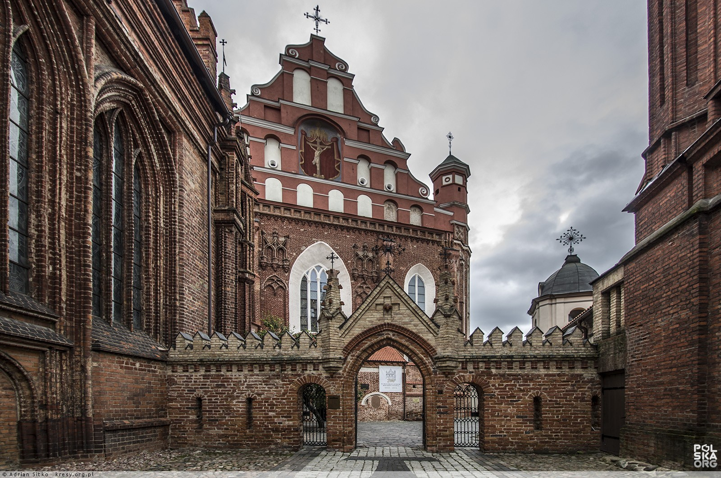

Slide 10
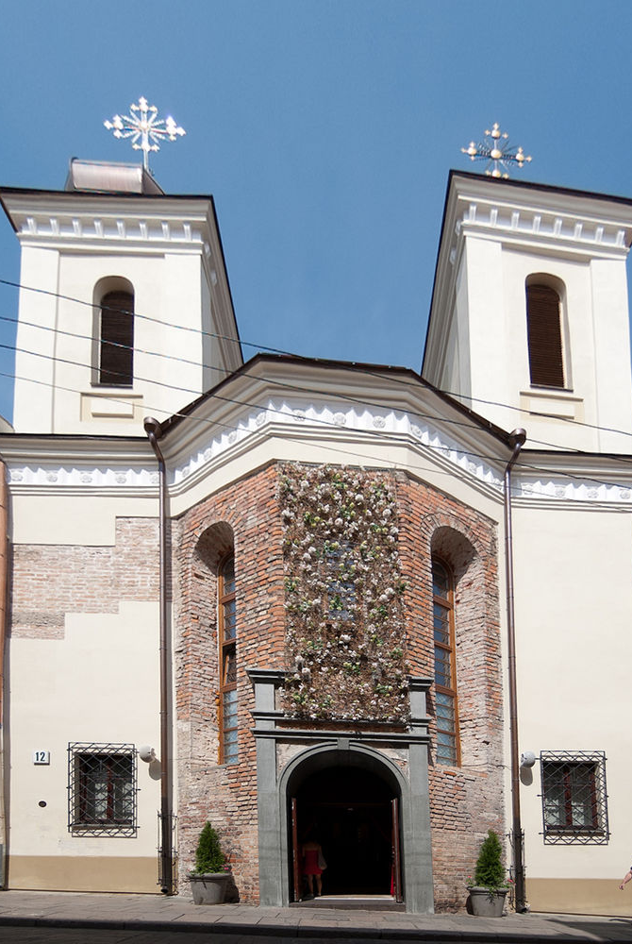
KOŚCIÓŁ ŚW. TRÓJCY (SANKTUARIUM MIŁOSIERDZIA BOŻEGO W WILNIE)
Kościół św. Trójcy to niewielka świątynia ufundowana przez zarządcę mennicy w Wilnie w 1536 roku. Przy kościele założono szpital i oddano go w ręce dominikanów z położonego w sąsiedztwie klasztoru św. Ducha. Po trzecim rozbiorze Polski Rosjanie zlikwidowali szpital, a następnie zamknęli kościół. W połowie XIX w. został przekształcony w cerkiew prawosławną. Po I Wojnie Światowej otwarto ponownie kościół, który jednak w został zamknięty w 1945 roku przez władze Związku Radzieckiego. W samym sanktuarium znajduje się pierwszy oryginalny obraz Jezusa Miłosiernego, który powstał według wskazówek świętej siostry Faustyny Kowalskiej.

Slide 11
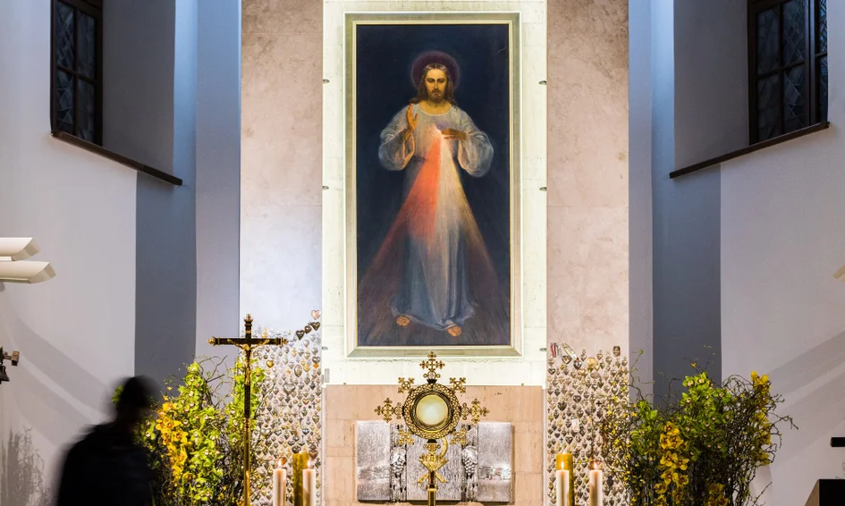

Slide 12
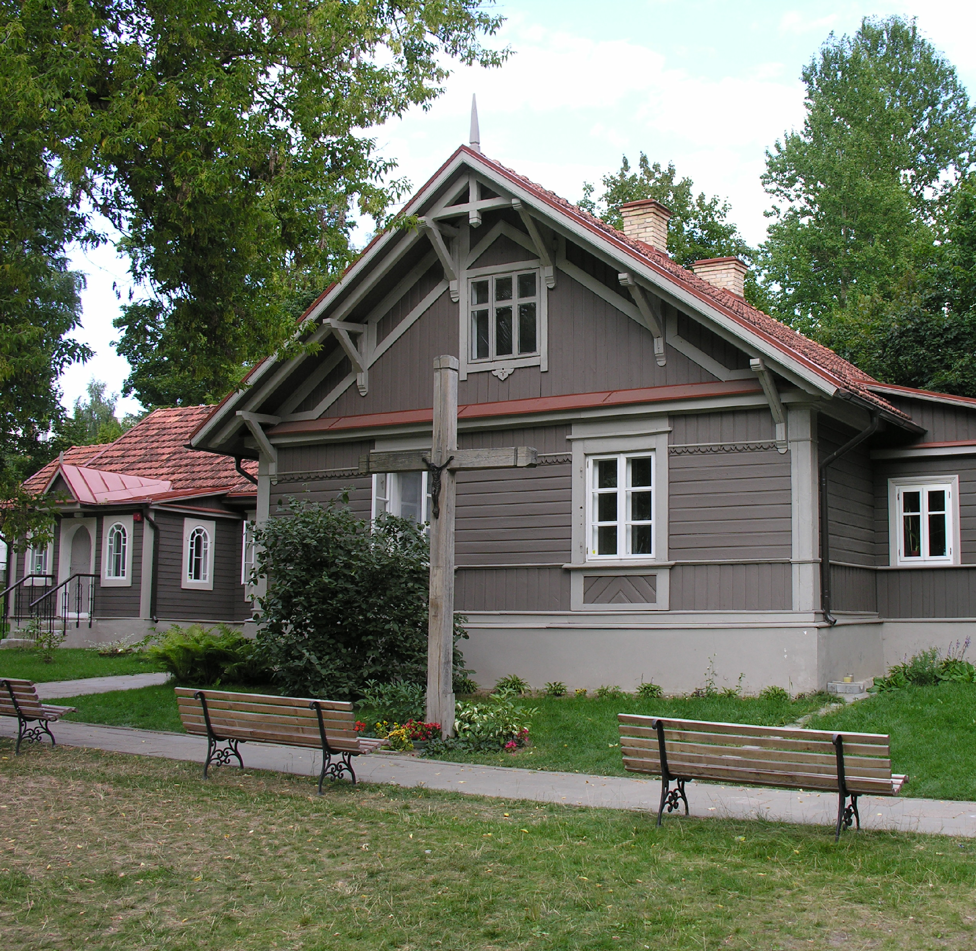
DOM ŚW. FAUSTYNY
Dom św. Faustyny to miejsce, w którym św. Faustyna miała szereg wizji dotyczących między innymi namalowania obrazu „Jezu ufam Tobie” lub modlitw Koronki do Miłosierdzia Bożego. Sam dom to jedyny zachowany budynek, wzniesiony przez Zgromadzenie Sióstr Matki Bożej Miłosiernej w dzielnicy Antokol. Reszta budynków została zburzona na rzecz przedszkola, po usunięciu zakonu z posesji w 1945 roku.

Slide 13
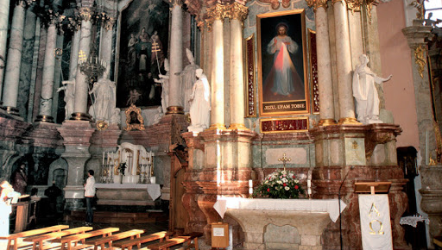
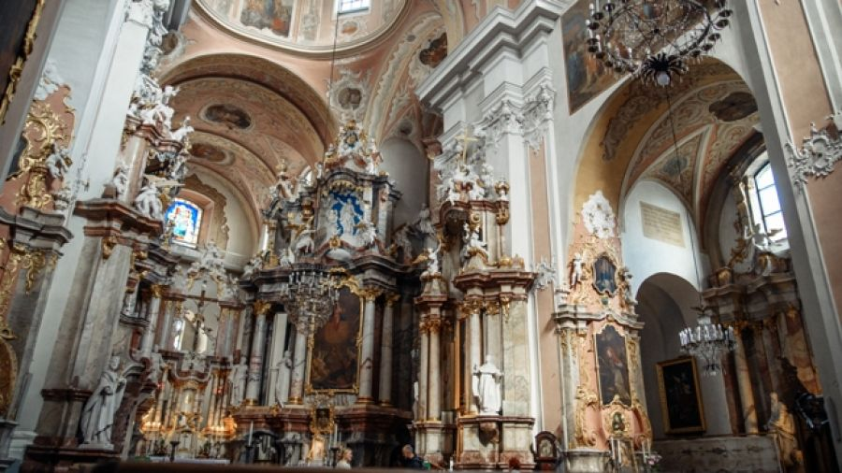
KOŚCIÓŁ ŚW. DUCHA W WILNIE
W miejscu, w którym obecnie znajduje się Kościół św. Ducha, pierwotnie znajdował się pogański kościół wzniesiony w 1323 roku. Liczne pożary spustoszyły świątynię, dlatego w 1501 roku kościół został odbudowany, a następnie przekazany dominikanom po staraniach Aleksandra Jagiellończyka. Zakonnicy zbudowali obok klasztor, w którym urządzili nowicjat, ogromną bibliotekę, aptekę z laboratorium oraz akademię duchowną. W odróżnieniu od większości świątyń w Wilnie nie została nigdy zamknięta i przetrwała jako katolicki obiekt sakralny podczas zaborów Polski oraz powojennych rządów sowietów. W latach dziewięćdziesiątych XX w. został przejęty przez dominikanów z polskiej prowincji zakonu.

Slide 14
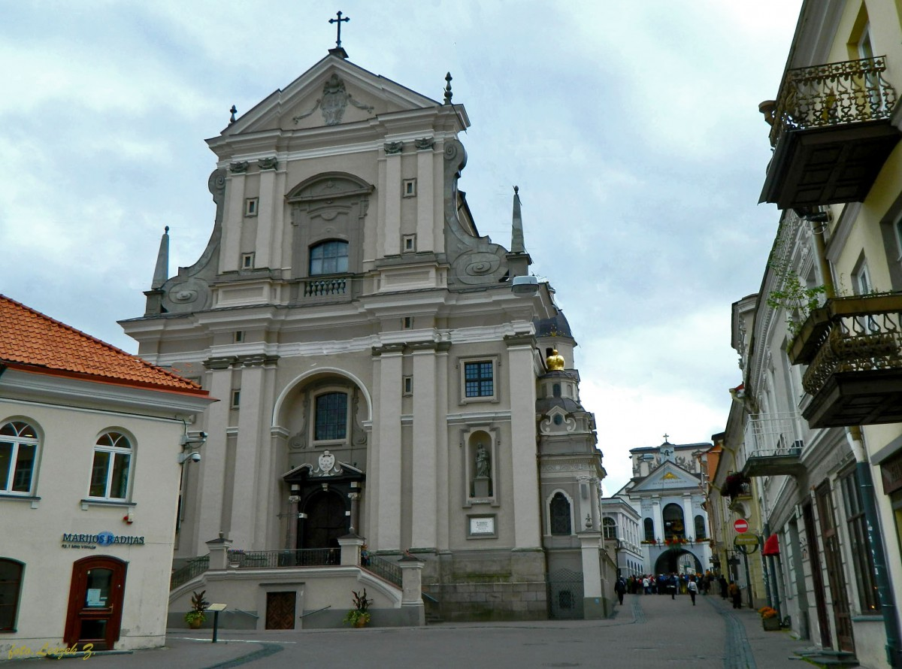
KOŚCIÓŁ ŚW. TERESY W WILNIE
Zbudowany w latach 1635-1650 z fundacji Stefana Paca. Kościół jest połączony z Ostrą Bramą. Kościół ten jest związany z zakonem karmelitów bosych, którzy przybyli do Wielkiego Księstwa w 1626. Wystrój wnętrza, projektu polskiego architekta Jana Krzysztofa Glaubitza, pochodzi z XVIII w., gdyż pierwotne wyposażenie uległo zniszczeniu w wyniku pożaru w 1760. Wystrój jest jednolity, rokokowy. Bogato zdobiony ołtarz główny przedstawia ekstazę św. Teresy. W ośmiu ołtarzach bocznych znajduje się wiele cennych malowideł autorstwa polskich malarzy m.in. Szymona Czechowicza i Kanuta Rusieckiego. Po śmierci marszałka Józefa Piłsudskiego przechowywano tu urnę z jego sercem, zamurowaną w ścianie we wnętrzu świątyni.

Slide 15
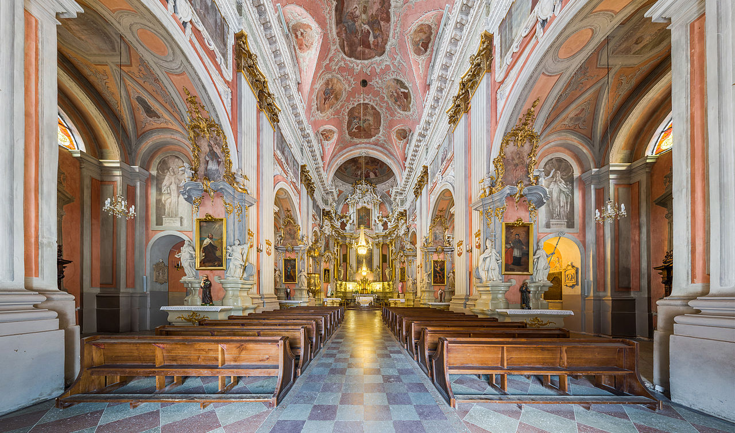

Slide 16
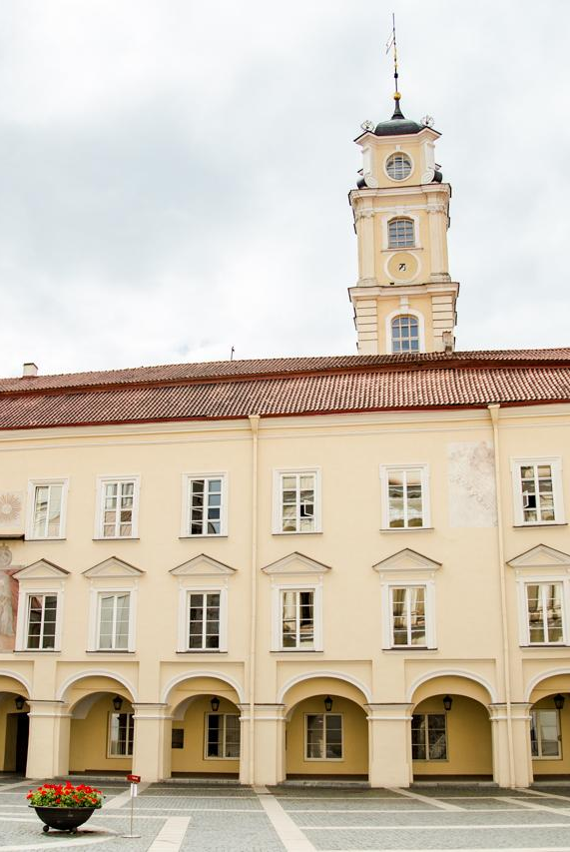
UNIWERSYTET WILEŃSKI
Państwowy uniwersytet w Wilnie, założony w 1579 przez króla Polski Stefana Batorego jako Akademia i Uniwersytet Wileński Towarzystwa Jezusowego. W okresie od XIX wieku aż do powstania listopadowego uczelnia przeżyła kolejny, krótki okres świetności i była najsilniejszą pod względem naukowym uczelnią polską. W okresie tym na uczelni studiowało dwóch najbardziej znanych polskich poetów romantycznych: Adam Mickiewicz i Juliusz Słowacki. W 1817 r. na uniwersytecie zawiązało się Towarzystwo Filomatyczne. W okresie II Rzeczypospolitej w latach 1919–1939 Uniwersytet Stefana Batorego był jednym z najstarszych uniwersytetów w Europie Wschodniej. Podczas okresu międzywojennego językiem wykładowym był język polski. Po wojnie w 1945 r. polskim profesorom i studentom dawnego Uniwersytetu Stefana Batorego nie pozwolono nauczać na swojej macierzystej wileńskiej uczelni.

Slide 17
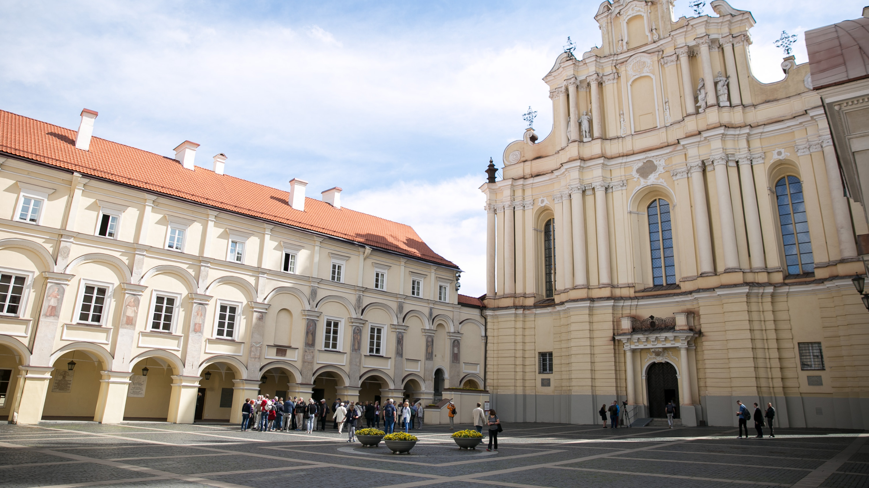

Slide 18
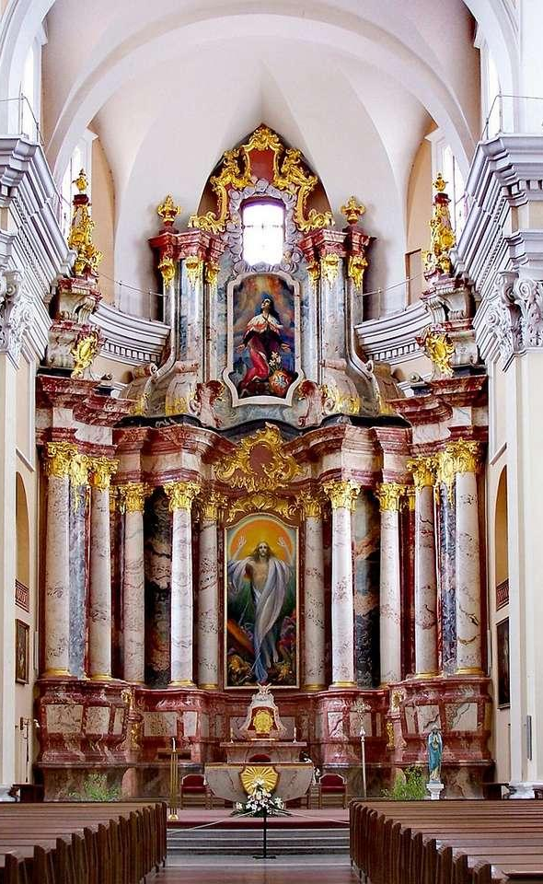
KOŚCIÓŁ ŚW. KAZIMIERZA W WILNIE
Kościół został wzniesiony w latach 1604–1618 jako wotum po kanonizacji św. Kazimierza Jagiellończyka. Inicjatorem budowy był spokrewniony ze świętym król Zygmunt III Waza. Przy kościele rezydowali jezuici. Między innymi, w latach 1624–1630 kaznodzieją i spowiednikiem był tutaj polski św. Andrzej Bobola. Po pożarze w 1706 kościół został odnowiony przez Jana Krzysztofa Glaubitza, najsłynniejszego polskiego architekta baroku wileńskiego. Po powstaniu styczniowym Rosjanie przebudowali go na cerkiew, niszcząc dotychczasowy wystrój wnętrza. Dopiero w 1917 świątynia powróciła do katolików, w 1925 podczas remontu prowadzonego według projektu Jana Borowskiego usunięto znaczną część zniszczeń. Podczas rządów sowieckich doprowadzono do zatarcia śladów polskości np. w miejscu głównego ołtarza umieszczono posąg Lenina. W latach 90’ jezuici zdołali odbudować część wystroju sakralnego.

Slide 19
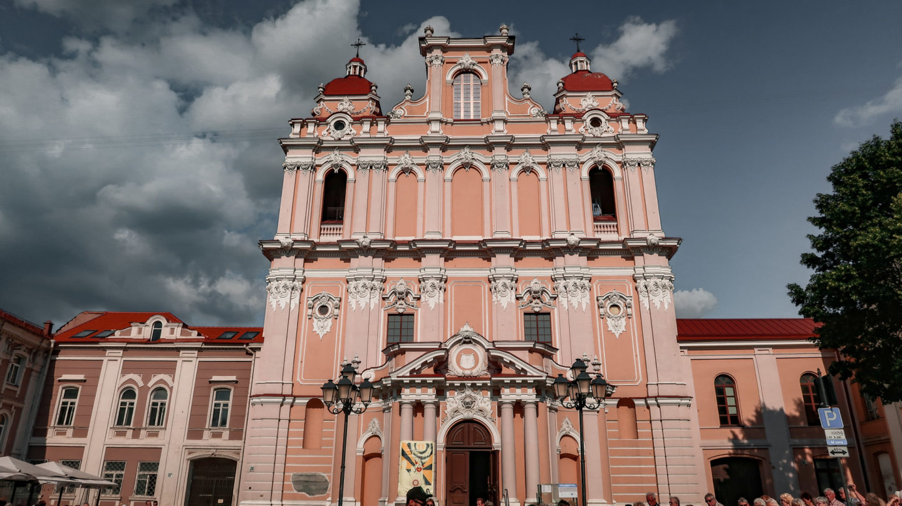

Slide 20
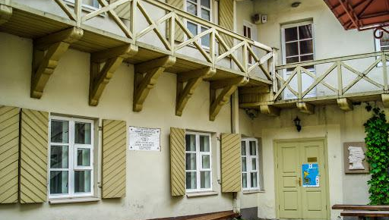
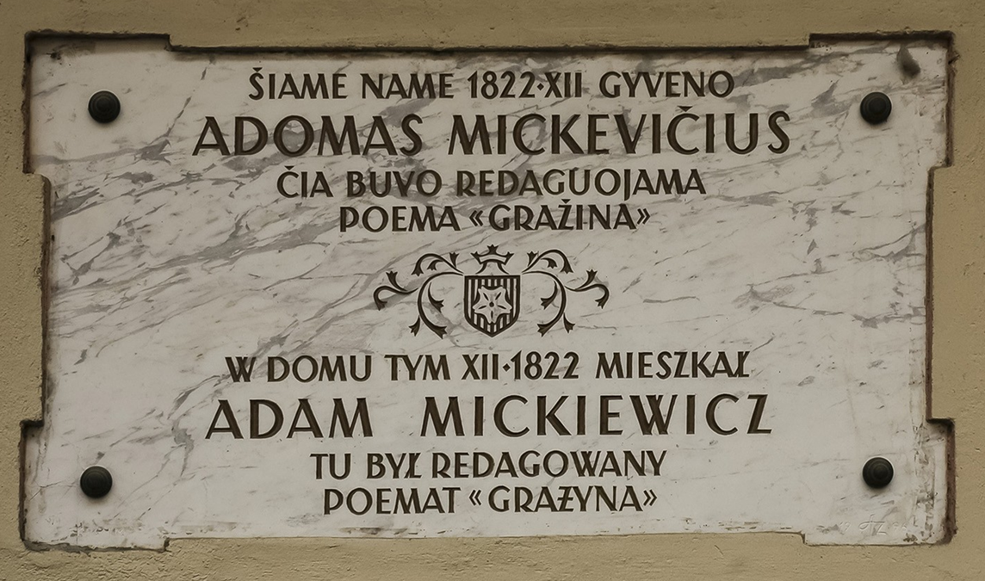
MUZEUM ADAMA MICKIEWICZA
W czterech salach muzeum mieszczą się trzy stałe ekspozycje:
– “Adam Mickiewicz i Litwa”
– “Filomaci i Adam Mickiewicz”
– “Kobiety w życiu Adama Mickiewicza”
Muzeum przechowuje pierwsze edycje utworów wielkiego romantyka, rzadkie książki (np., “Sonety”, Moskwa 1826 r., “Konrad Wallenrod”, Petersburg 1828 r.). Znajdują się tam również jego listy, meble pochodzące z jego mieszkań, dokumenty, pamiątki i rzeczy osobiste.
Muzeum Adama Mickiewicza w Wilnie mieści się w mieszkaniu przy zaułku Bernardyńskim w Starym Mieście, gdzie od Wielkanocy do czerwca 1822 r. poeta żył i pracował nad 1. tomem “Ballad i Romansów” oraz II i III cz. “Dziadów”. Jest to też miejsce, w którym Mickiewicz napisał poemat “Grażyna”.
Prywatne muzeum urządził historyk Jan Konrad Obst. Chciał on ocalić pamięć o Wieszczu, dlatego w 18 metrowym pokoju zgromadził pamiątki, bibliotekę, portrety poety z różnych okresów jego życia, autografy oraz rzeczy opisane w “Panu Tadeuszu”. W 1938 r. Jan Konrad Obst podarował mieszkanie i zbiory muzealne Uniwersytetowi Wileńskiemu. Podczas drugiej wojny światowej zostało ono częściowo rozgrabione. Muzeum zostało odnowione i ponownie otwarte w setną rocznicę urodzin Mickiewicza w 1955 r. Odtąd należy ono do Biblioteki Uniwersytetu Wileńskiego.

Slide 21
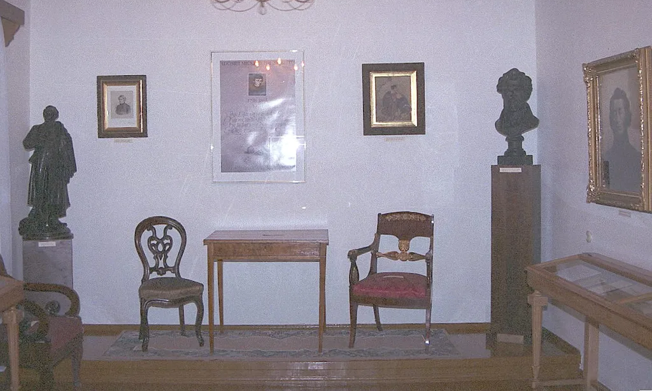

Slide 22
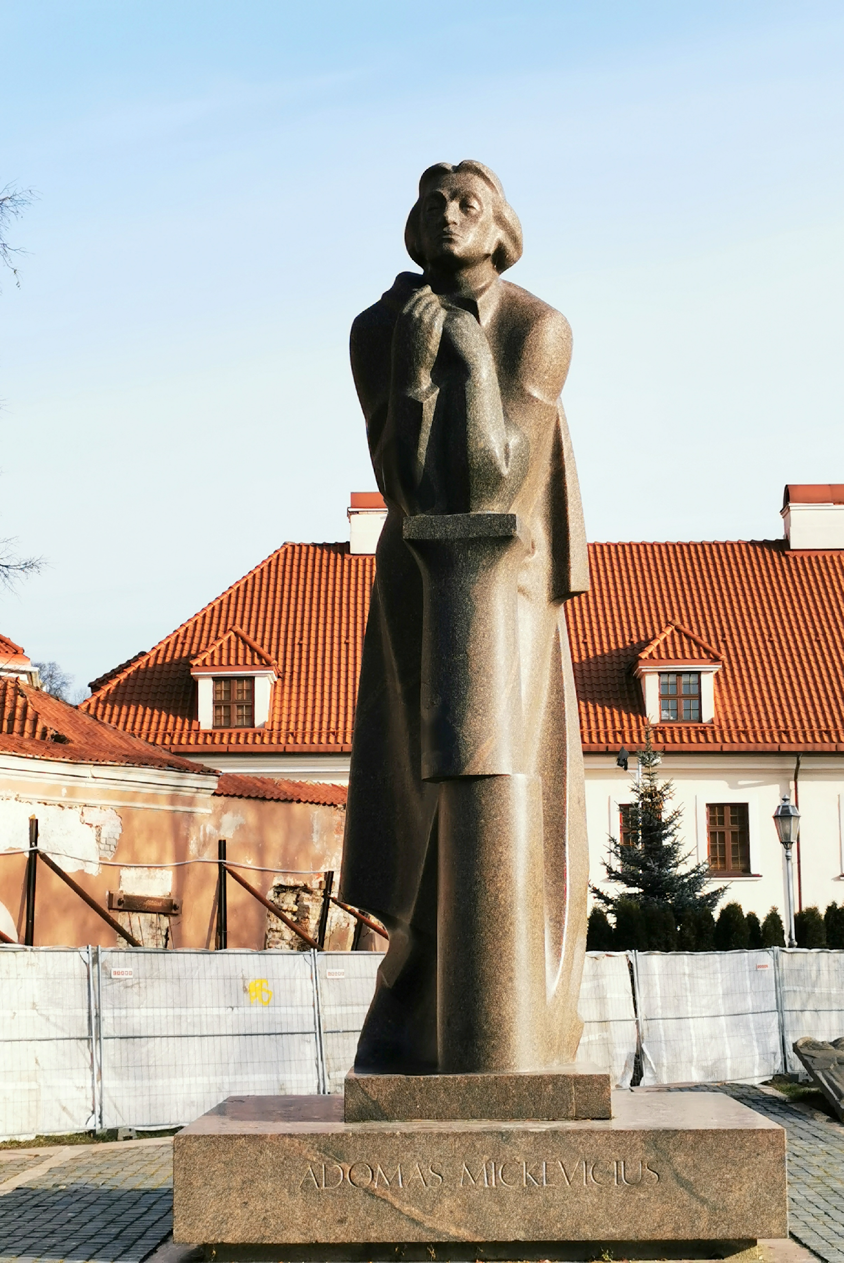
POMNIK ADAMA MICKIEWICZA
Powojennym projektantem pomnika został rzeźbiarz litewski Gediminas Jokūbonis. Odsłonięcie odbyło się 18 kwietnia 1984.
Przedstawia on Adama Mickiewicza opierającego się na złamanej kolumnie. W 1996 dookoła pomnika umieszczono granitowe płyty z przedwojennego, niedokończonego pomnika Adama Mickiewicza dłuta Henryka Kuny. Obecnie znajduje się tam 6 płyt (z 12 zaplanowanych). Przedstawiają one sceny z Dziadów: "U Senatora", "Widmo złego pana", "Cela Konrada", "Na cmentarzu", "Spotkanie Konrada z ks. Piotrem", "Droga na zesłanie".

Slide 23
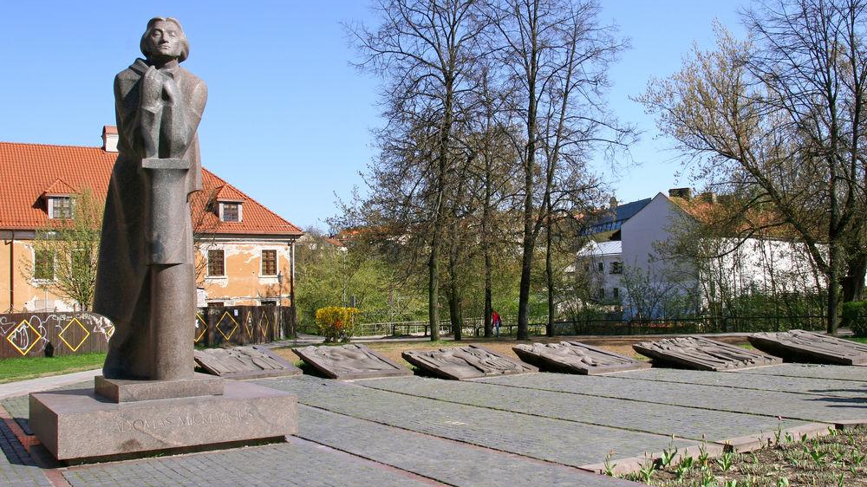

Slide 24
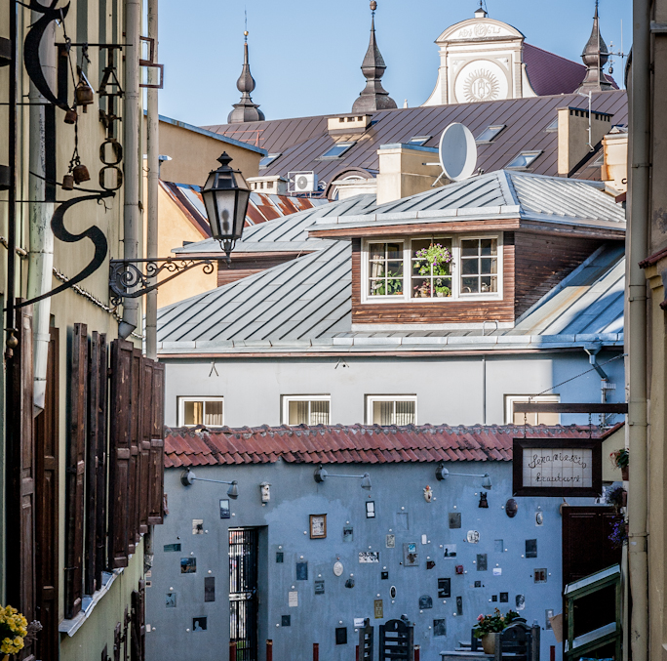
ULICA LITERACKA
Jedna z najpiękniejszych uliczek Starego Miasta, przy której mieszkał Adam Mickiewicz. Swoją nazwę ulica uzyskała nie na cześć wielkiego wieszcza, lecz dzięki licznym małym księgarniom, które mieściły się tu na przełomie XIX i XXw. Od roku 2008 na tej ulicy upamiętnia się literatów, tłumaczy i inne osoby powiązane z literaturą oraz kulturą litewską wmurowując w ściany różne dzieła artystów. W zaułku nie brakuje śladów Polskości. Na ścianie upamiętnieni zostali m. in. Konstanty Ildefons Gałczyński, Adam Mickiewicz, Juliusz Słowacki, Czesław Miłosz, Józef Ignacy Kraszewski.

Slide 25
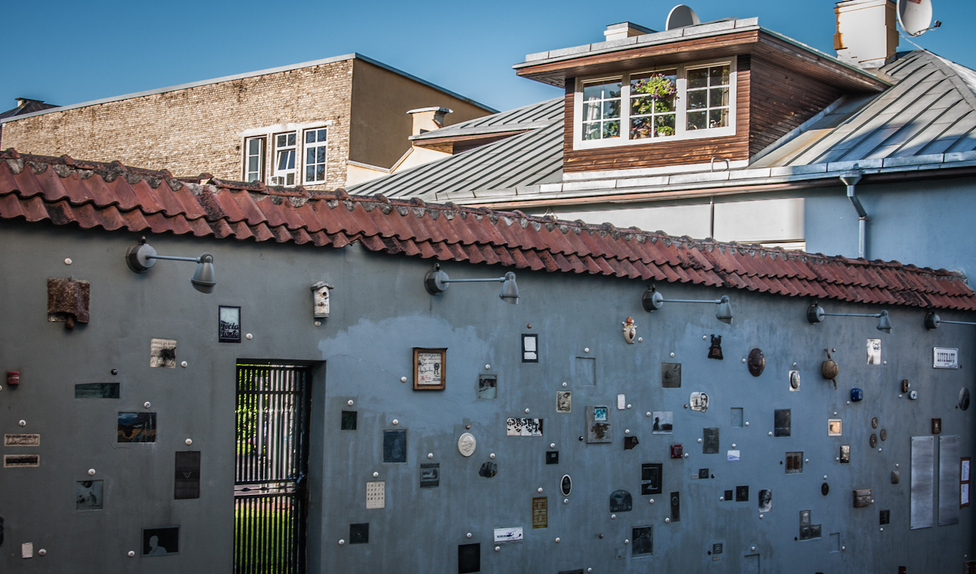

Slide 26
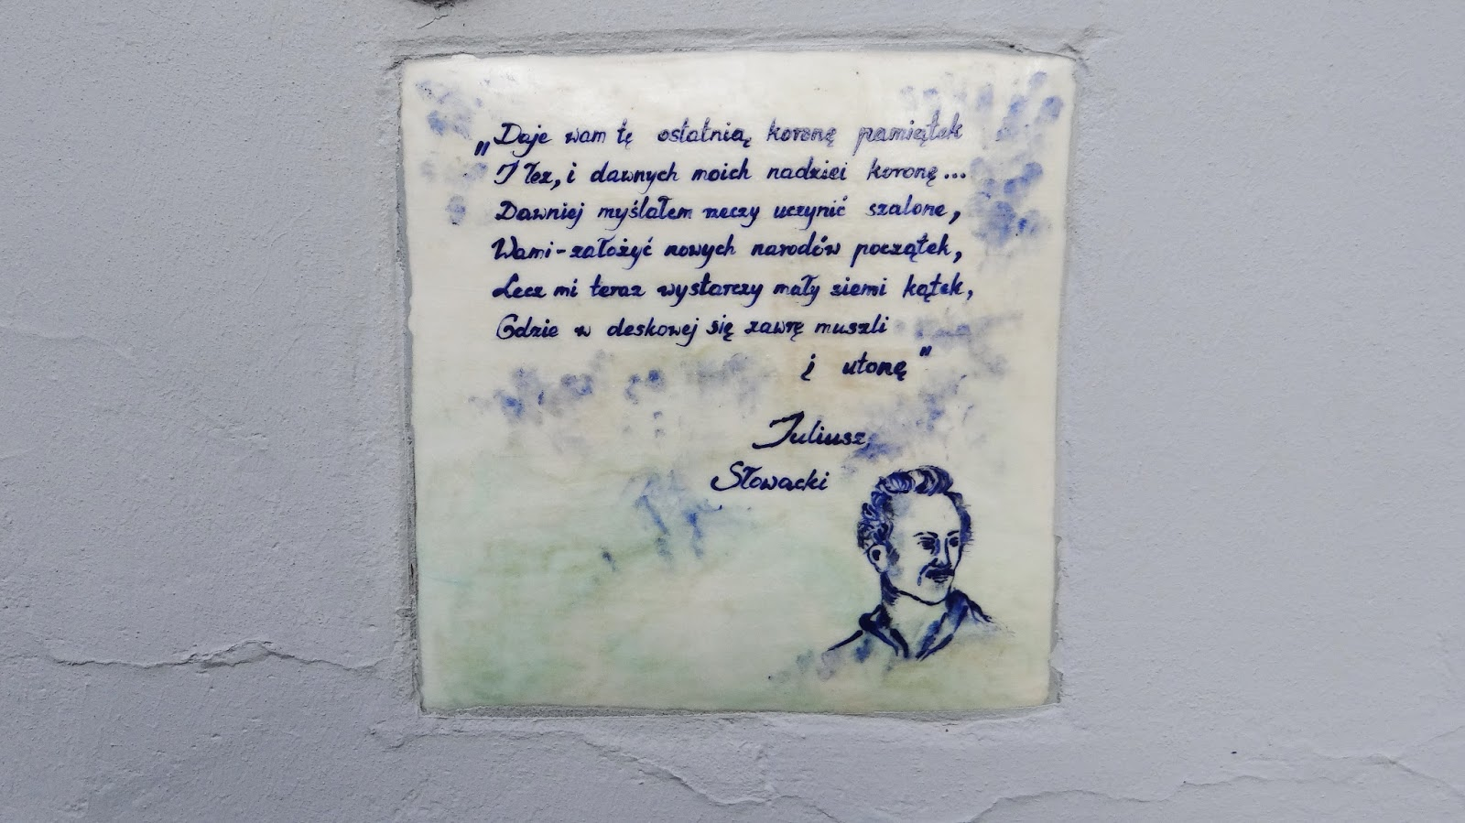
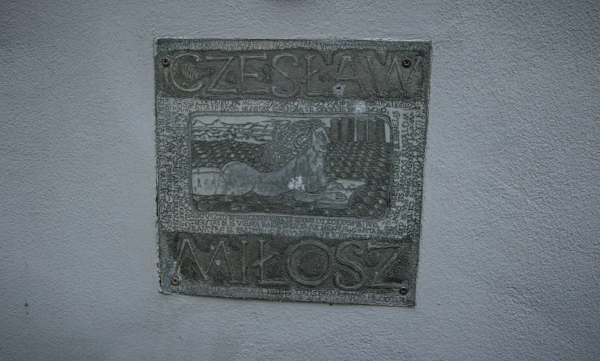
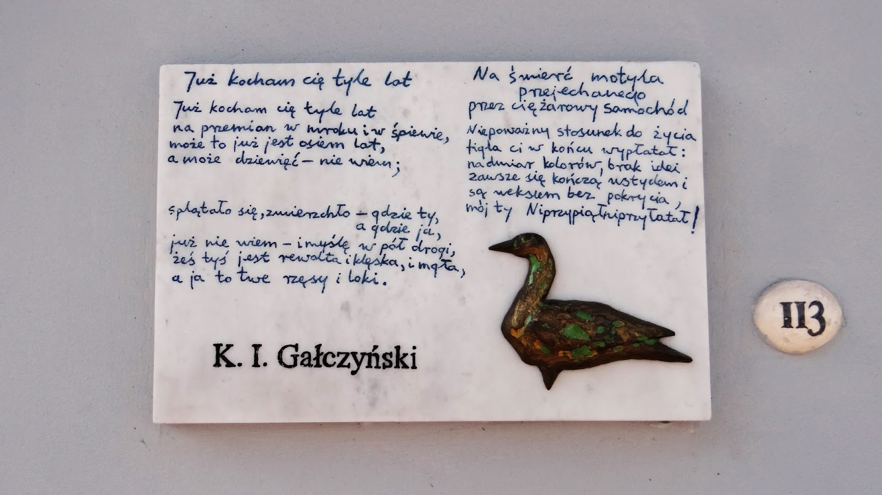
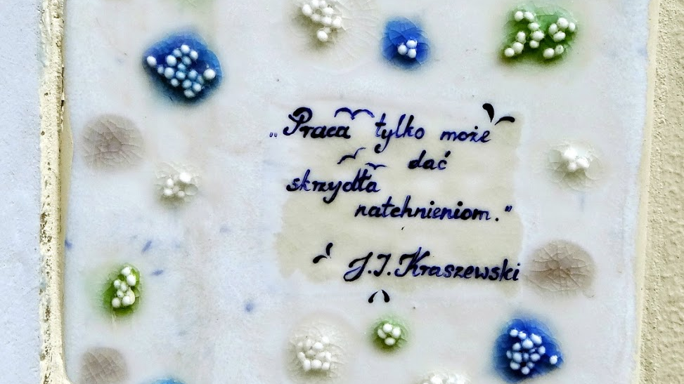

Slide 27
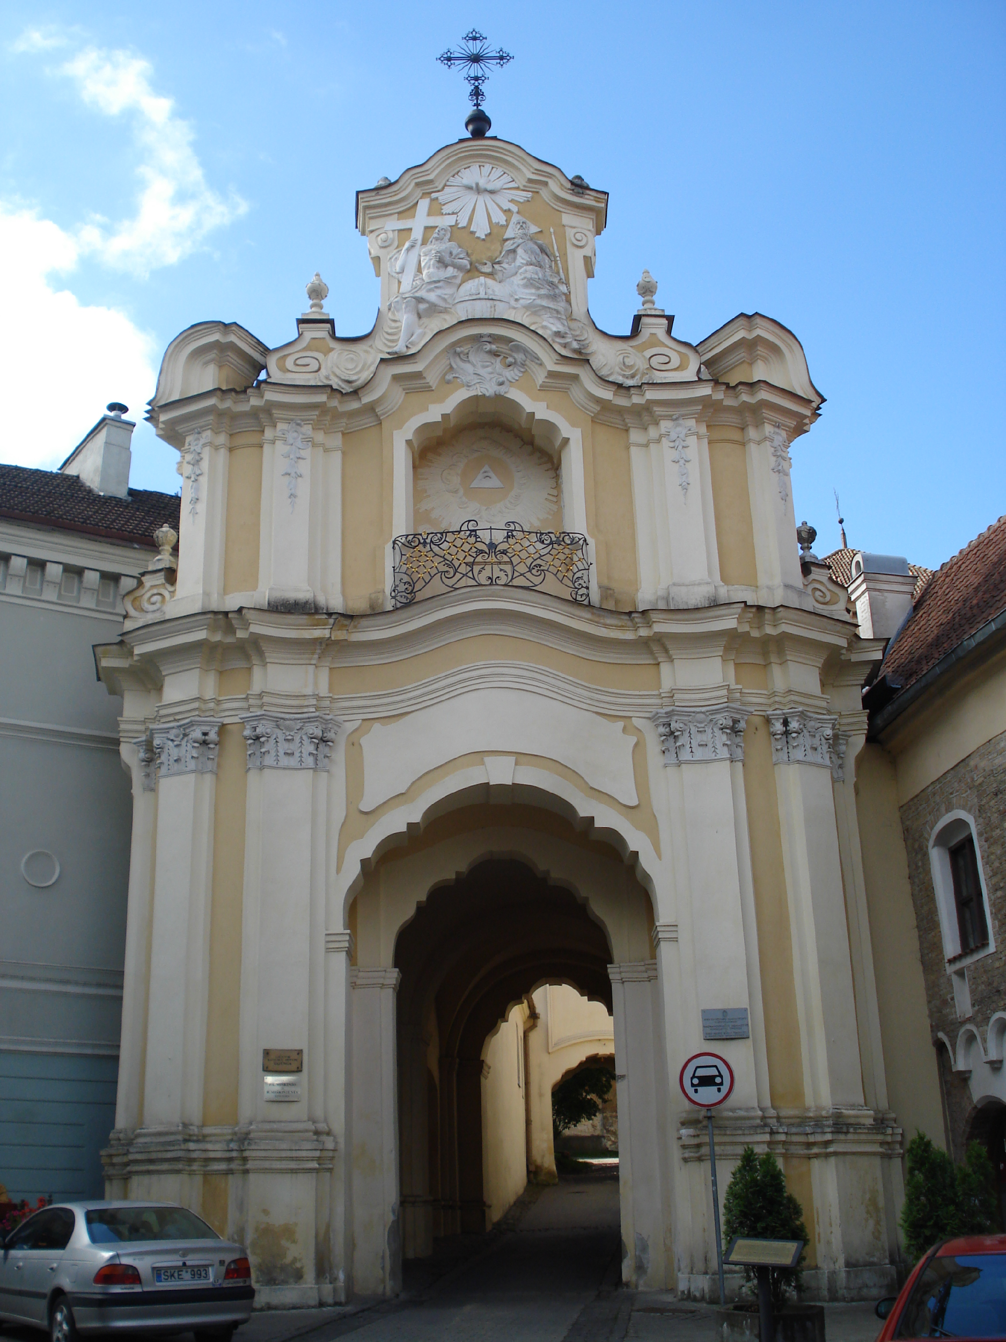
CERKIEW ŚW. TRÓJCY I KLASZTOR BAZYLIANÓW W WILNIE
Cerkiew znajduje się przy ulicy Ostrobramskiej, naprzeciw cerkwi Świętego Ducha. Świątynia stanęła w miejscu drewnianej cerkwi ufundowanej w XIV wieku przez żonę księcia Olgierda – Juliannę. Nowa świątynię zbudowano w stylu gotyckim, zawiera jednak elementy architektury bizantyjskiej.. W 1747 roku po pożarze, odbudową i przebudową cerkwi zajął się Jan Krzysztof Glaubitz, twórca najwspanialszych rokokowych świątyń Wilna.
Kiedy Rosjanie zajęli Wilno i zamienili świątynię w cerkiew prawosławną, wnętrze zostało zdewastowane. Dewastacji dopełniła władza sowiecka. Po wojnie cerkiew była zamknięta przez wiele lat i niszczała. Od lat dziewięćdziesiątych XX wieku, znowu jest w rękach bazylianów. Cały czas jest remontowana. Odnowiono już kaplicę Tyszkiewiczów i tu odprawiane są msze.

Slide 28
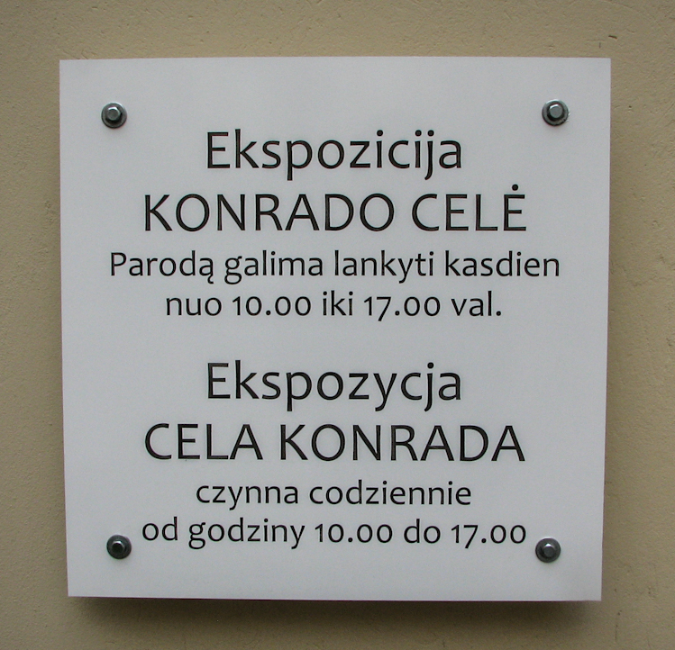
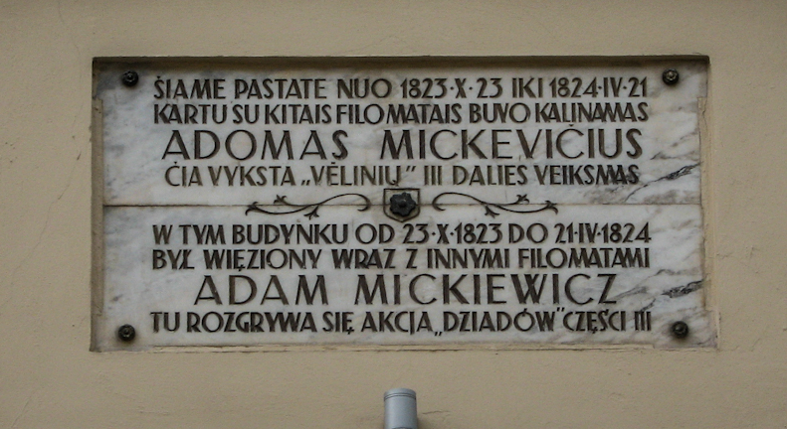
CERKIEW ŚW. TRÓJCY I KLASZTOR BAZYLIANÓW W WILNIE
Kiedy w 1827 roku bazylianie zostali wypędzeni, Rosjanie urządzili tu więzienie. Przetrzymywali wielu polskich patriotów. Tu właśnie osadzili grupę filaretów i filomatów, a wśród nich Adama Mickiewicza.
Przebywali tu również powstańcy z 1831 roku. Kilka lat później tu skazano na śmierć emisariusza Szymona Konarskiego.
Cela w której przebywał Adam Mickiewicz, czyli „cela Konrada” znajdowała się na pierwszym piętrze. Uwieczniona ona została w III części „Dziadów”. Nad drzwiami wejściowymi znajduje się tablica pamiątkowa wmurowana w 1982 roku. Celę Konrada znalazł w okresie międzywojennym prof. Juliusz Kłos. Do dziś znajduje się w niej wmurowana w tamtym okresie tablica z tekstem z III części „Dziadów”.
Przed II wojną światową w tym miejscu była siedziba Związku Literatów Polskich.

Slide 29
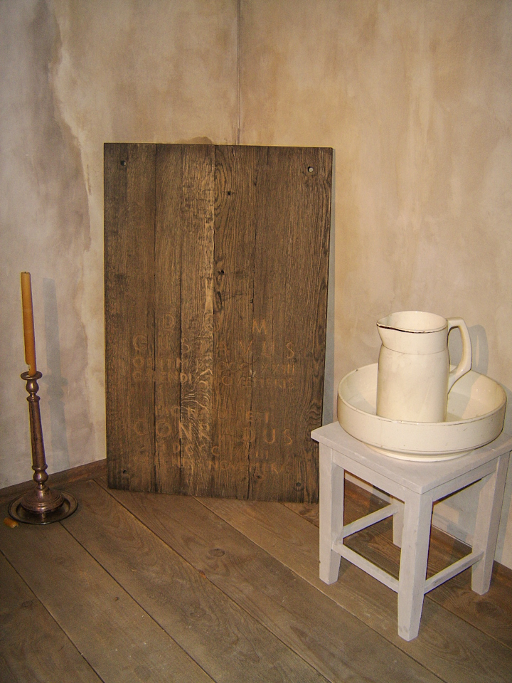
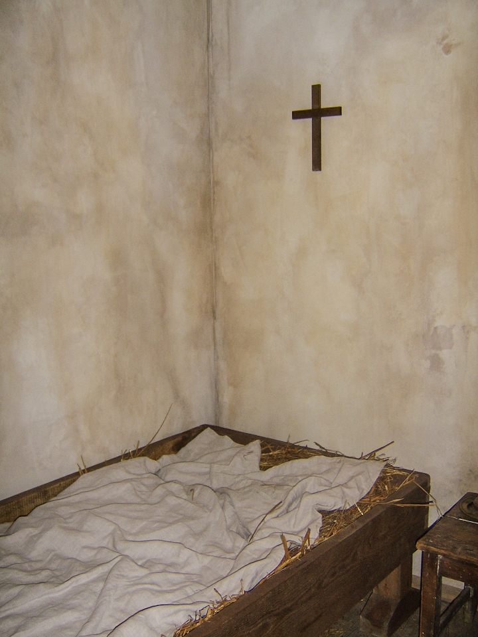
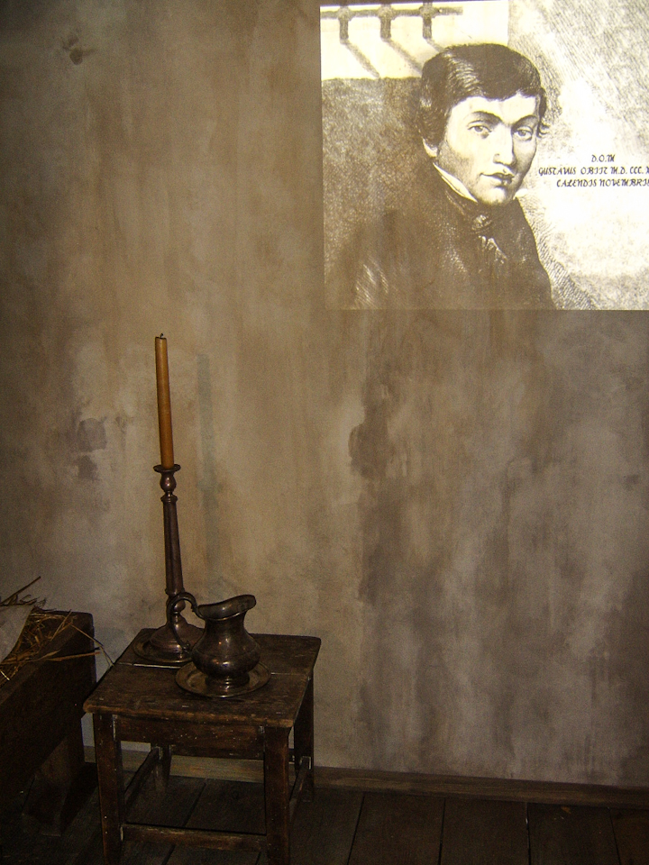
ZDJĘCIA Z WNĘTRZA CELI KONRADA

Slide 30
DZIĘKUJEMY ZA UWAGĘ
Wojciech Błach
Maciej Koperdowski
Szymon Koźbiał
Dawid Waligórski
Katarzyna Żurawel

